Slide 1
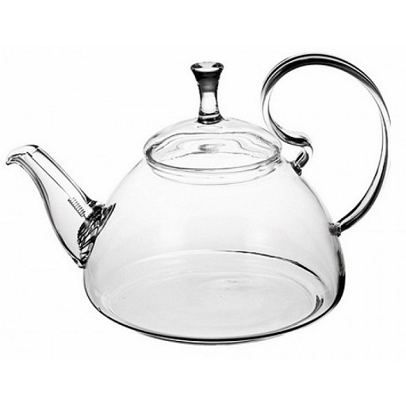
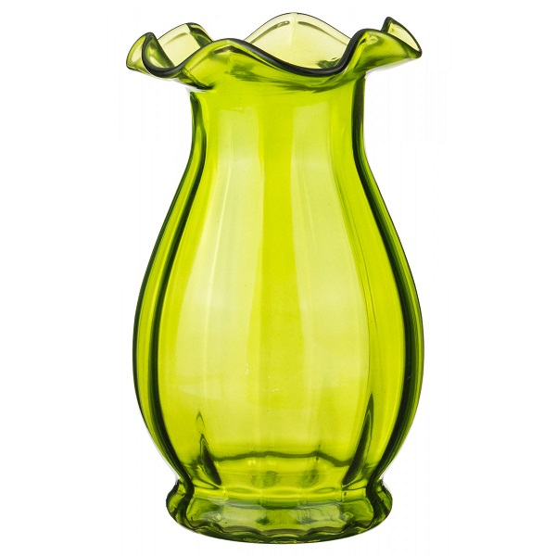
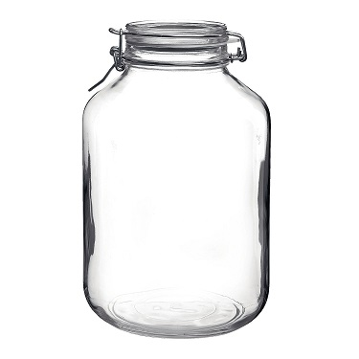
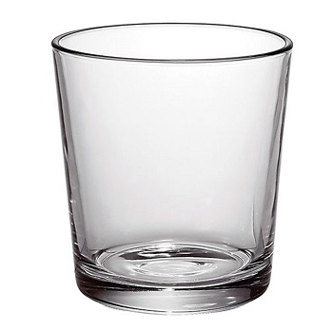
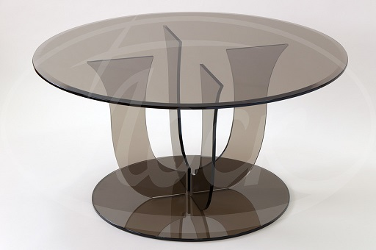
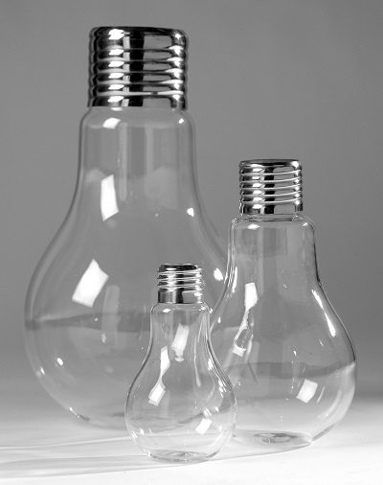
ГБОУ Ленинградской области
«Подпорожская школа-интернат, реализующая адаптированные программы»
ПРЕДМЕТЫ ИЗ СТЕКЛА
Подготовила Соколова Елена Владимировна
Учитель 1 квалификационной категории

Slide 2

Стекло в оконной раме

Slide 3

Стекло в очках

Slide 4
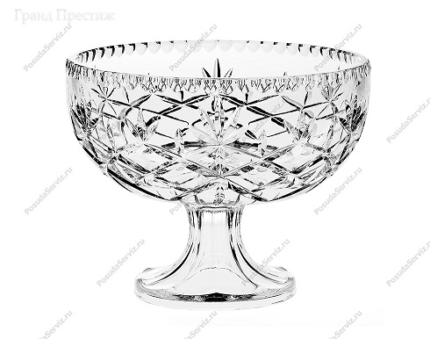
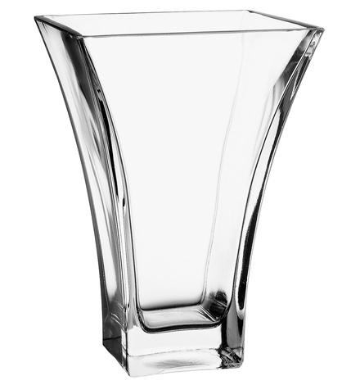
Вазы из стекла

Slide 5
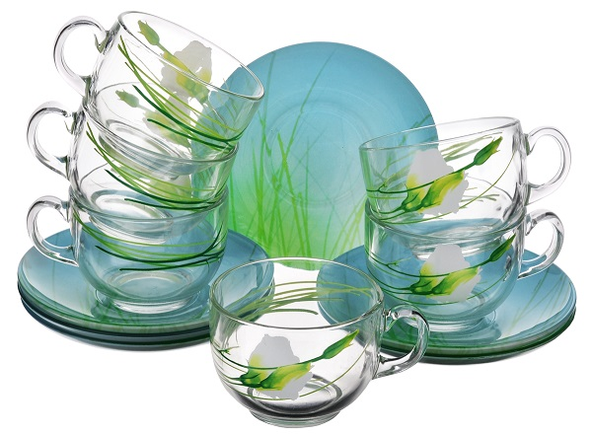
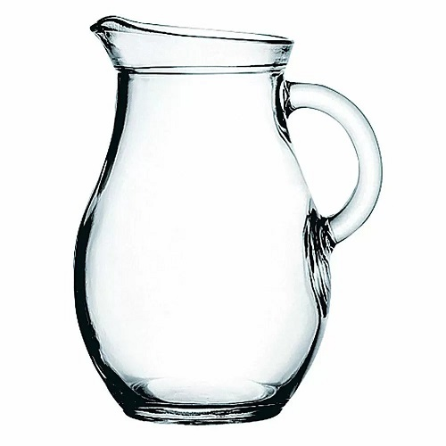
Посуда из стекла

Slide 6
Мебель из стекла

Slide 7
Лампочки из стекла

Slide 8
Предметы из стекла
называются
стеклянные

Slide 9
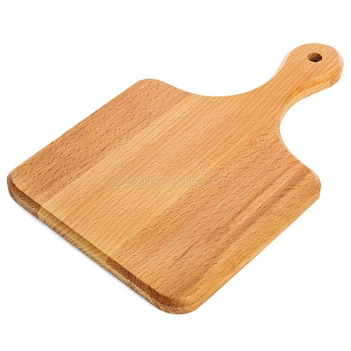
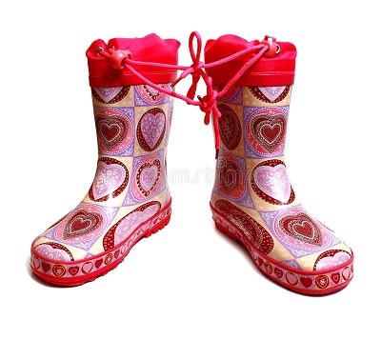
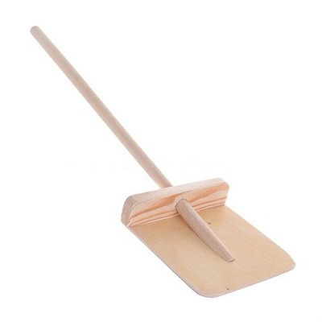
Выберите лишний предмет

